Slide 1
VARIABLES ALEATORIAS DISCRETAS
Docente: Johanna trochez gonzalez
Instituto tecnológico metropolitano

Slide 2
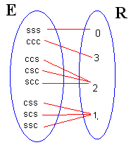
VARIABLE ALEATORIA discreta (v.a)
En cualquier experimento, existen numerosas características que pueden ser observadas, cada resultado de un experimento puede ser asociado con un número especificando una regla de asociación llamada variable aleatoria.

Slide 3
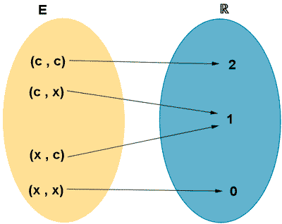
VARIABLE ALEATORIA discreta (v.a)
Una variable aleatoria es una función cuyo dominio es el espacio muestral y cuyo rango es el conjunto de números reales.
Por ejemplo el número de caras observadas en una moneda, a cada evento se le puede asociar una probabilidad

Slide 4
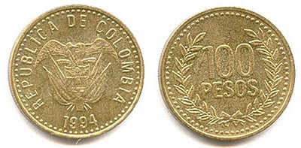

EJEMPLOS DE VARIABLES ALEATORIAS DISCRETAS
Número de ventas
Número de llamadas
Personas en línea
Errores por pagina
Número de hijos por familia

Slide 5
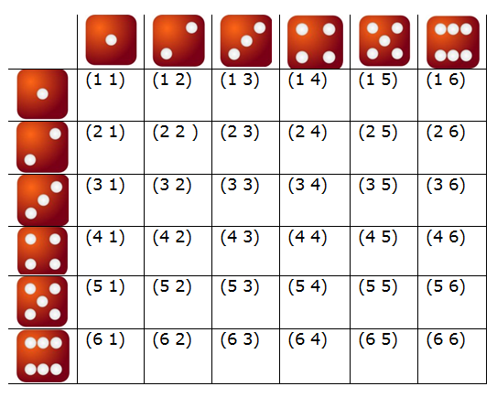
EJEMPLO
Se lanzan dos dados:
Sea x la variable aleatoria obtenida al sumar el par de números obtenidos en los dos dados.
En total se tienen 36 opciones diferentes

Slide 6
Cuál es la probabilidad de que:
La suma sea 8 o menos
La suma sea 5 o menos
La suma sea 10 o más
La Suma este entre 5 y 8

Slide 7
FUNCION DE DISTRIBUCIÓN DE PROBABILIDAD (pdf)
La función de distribución de probabilidad es un grafico tabla o formula que especifica la probabilidad asociada con cada posible salida de la variable aleatoria.

Slide 8
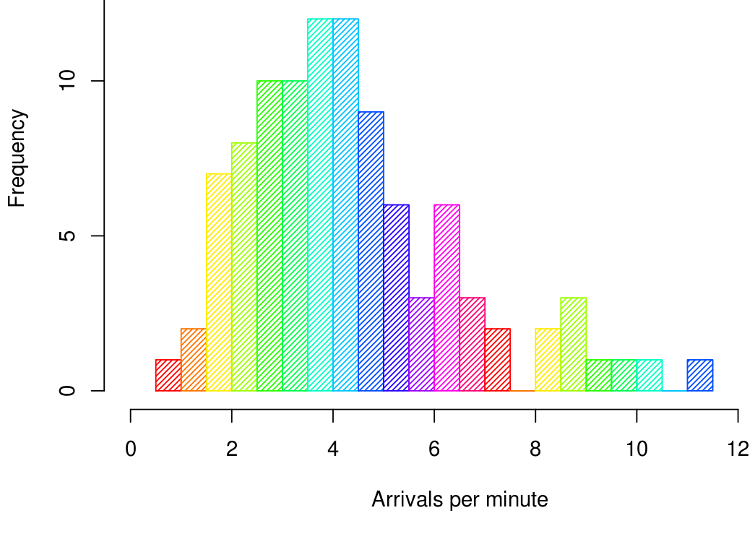
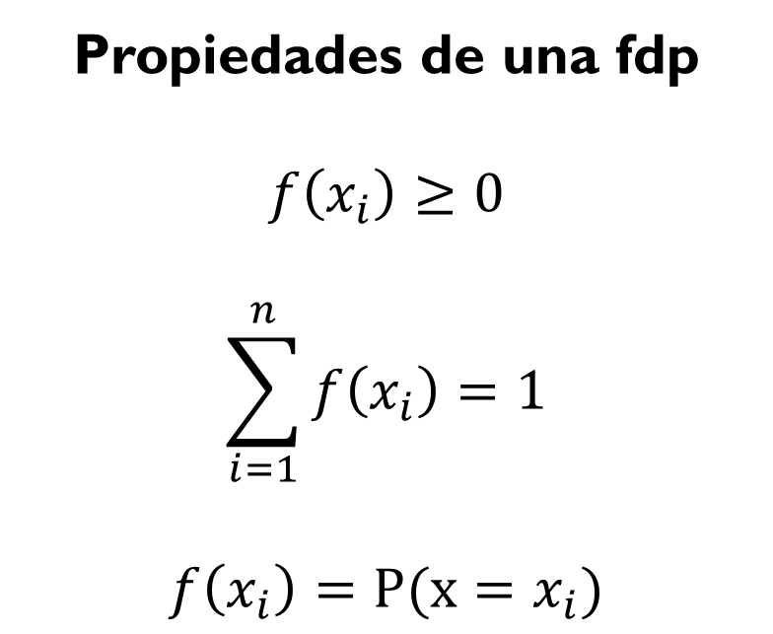
distribución de probabilidad de X
La distribución de probabilidad de X dice cómo está distribuida la probabilidad total de uno entre los varios posibles valores de X.
Propiedades de una fdp
$$f\left(x_{i}\right)≥0$$
$$\sum_{i=1}^{n}{f\left(x_{i}\right)}=1$$
$$f\left(x_{i}\right)=P(x=x_{i})$$

Slide 9
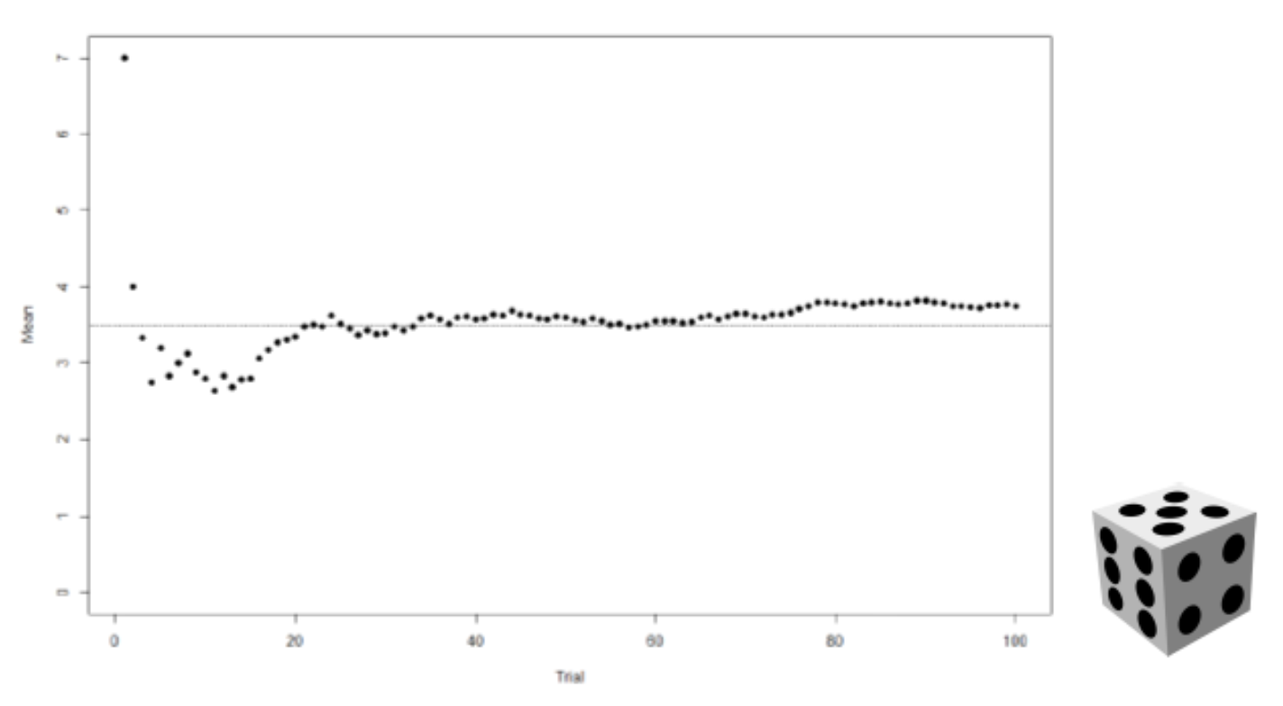
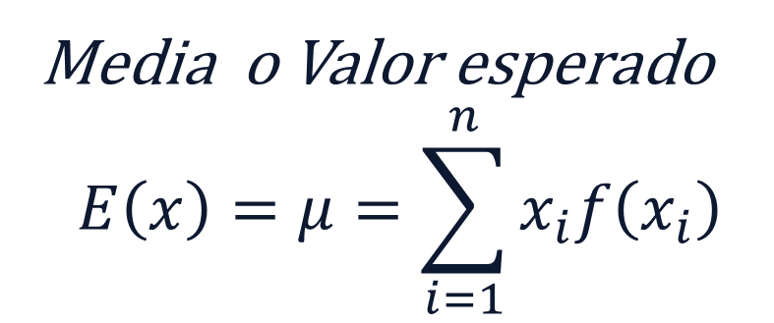
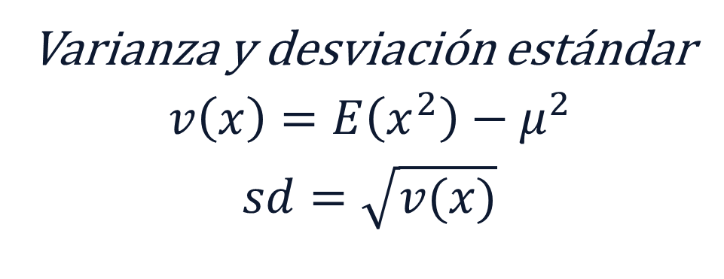
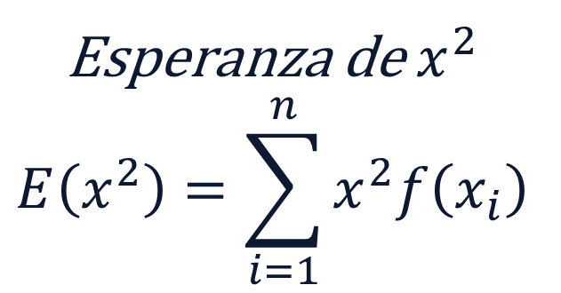
Operador esperanza y Varianza
Media o Valor esperado
$$E\left(x\right)=μ=\sum_{i=1}^{n}{x_{i}f\left(x_{i}\right)}$$
Esperanza de $x^{2}$
$$E\left(x^{2}\right)=\sum_{i=1}^{n}{x^{2}f\left(x_{i}\right)}$$
Varianza y desviación estándar
$$v\left(x\right)=E\left(x^{2}\right)−μ^{2}$$
$$sd=\sqrt{v(x)}$$

Slide 10
EJEMPLO
Una gasolinera tiene seis bombas. Sea X el número de bombas que están en servicio a una hora particular del día. Suponga que la distribución de probabilidad de X es como se da en la tabla siguiente;

Slide 11
Halle la probabilidad de que cuando mucho dos bombas estén en servicio:
Halle la probabilidad de que por lo menos 3 bombas
La probabilidad de que entre 2 y 5 bombas inclusive estén en servicio
La probabilidad de que el numero de bombas este estrictamente entre 2 y 5 bombas
Halle la media, la varianza y la desviación estándar

Slide 12
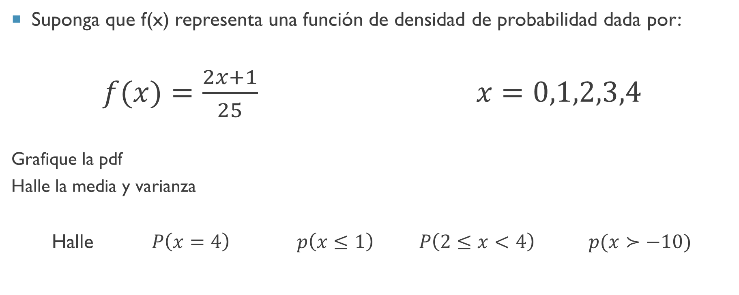
ejemplo
Suponga que f(x) representa una función de densidad de probabilidad dada por:
$f(x)=\frac{2x+1}{25} x=0,1,2,3,4$
Grafique la pdf
Halle la media y varianza
Halle$P\left(x=4\right) p\left(x≤1\right) P\left(2≤x<4\right) p(x≻−10)$

Slide 13
Función de densidad de probabilidad acumulada
La función de distribución acumulativa (fda) F(x) de una variable aleatoria discreta X con función masa de probabilidad p(x) se define para cada número x como
Para cualquier número x, F(x) es la probabilidad de que el valor observado de X será cuando mucho x.

Slide 14
EJEMPLO
Considere 6 donantes de sangre de los cuales solo dos son O+, sea y la va que denota el numero de ensayos hasta encontrar una persona con este tipo de sangre. La pdf está dada por

Slide 15
Función escalonada
Para una variable aleatoria discreta X, la gráfica de F(x) mostrará un salto con cada valor posible de X y será plana entre los valores posibles. Tal gráfica se conoce como función escalonada.

Slide 16
EJEMPLO
El número de mensajes enviados por hora sobre una red de computadora tiene la siguiente distribución:
Grafique la pdf
Determine la media y la desviación estándar de el numero de mensajes enviados por horas
Halle la función acumulada y grafíquela

Slide 17
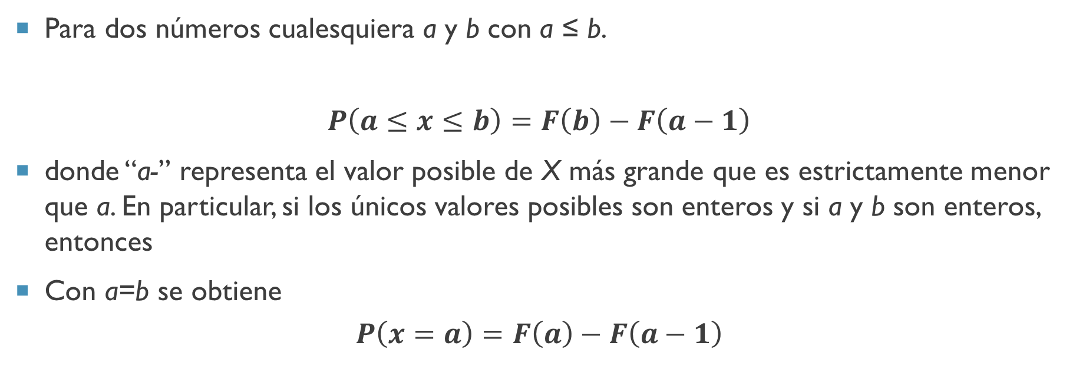
Proposición para variables aleatorias discretas
Para dos números cualesquiera a y b con a ≤ b.
$$P\left(a≤x≤b\right)=F\left(b\right)−F\left(a−1\right)$$
donde “a-” representa el valor posible de X más grande que es estrictamente menor que a. En particular, si los únicos valores posibles son enteros y si a y b son enteros, entonces
Con a=b se obtiene
$$P\left(x=a\right)=F\left(a\right)−F\left(a−1\right)$$

Slide 18
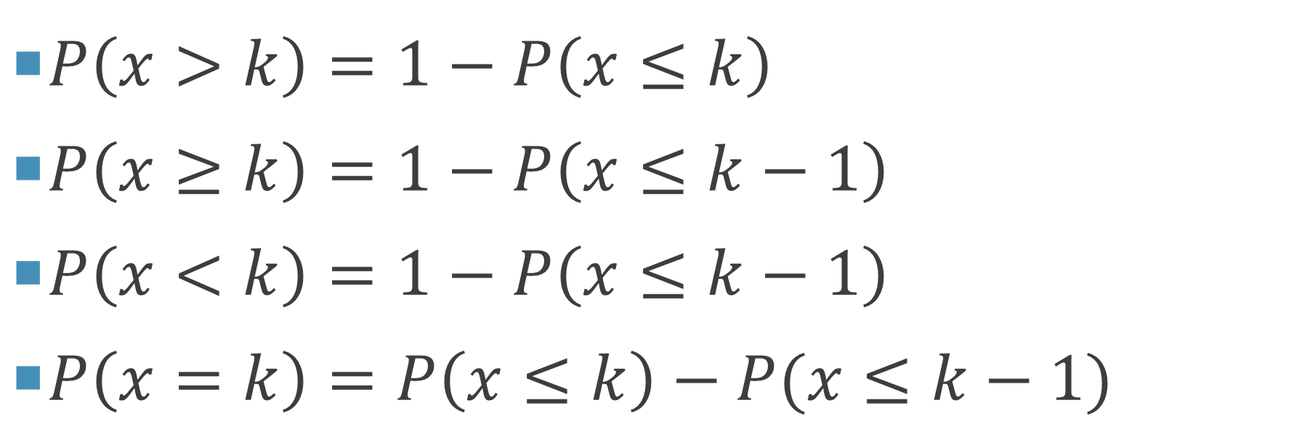
$P\left(x>k\right)=1−P\left(x≤k\right)$
$P\left(x≥k\right)=1−P\left(x≤k−1\right)$
$P\left(x<k\right)=1−P\left(x≤k−1\right)$
$P\left(x=k\right)=P\left(x≤k\right)−P(x≤k−1)$

Slide 19
EJEMPLO
En un taller de servicio automotriz especializado en afinaciones se sabe que 45% de todas las afinaciones se realizan en automóviles de cuatro cilindros, 40% en automóviles de seis cilindros y 15% en automóviles de ocho cilindros. Sea X el número de cilindros en el siguiente carro que va a ser afinado.
a. ¿Cuál es la función masa de probabilidad de X?
b. Realice un histograma de la función masa de probabilidad
c. ¿Cuál es la probabilidad de que el siguiente carro afinado sea de por lo menos seis cilindros? ¿Más de seis cilindros?
Halle la función acumulada y grafíquela.
Halle la media y la varianza de la función de probabilidad

Slide 20
Valor esperado de una función lineal
Si x es una variable aleatoria continua con pdf f(x) con a y b constantes:

Slide 21
Varianza de una función lineal
Si x es una variable aleatoria continua con pdf f(x) con a y b constantes

Slide 22
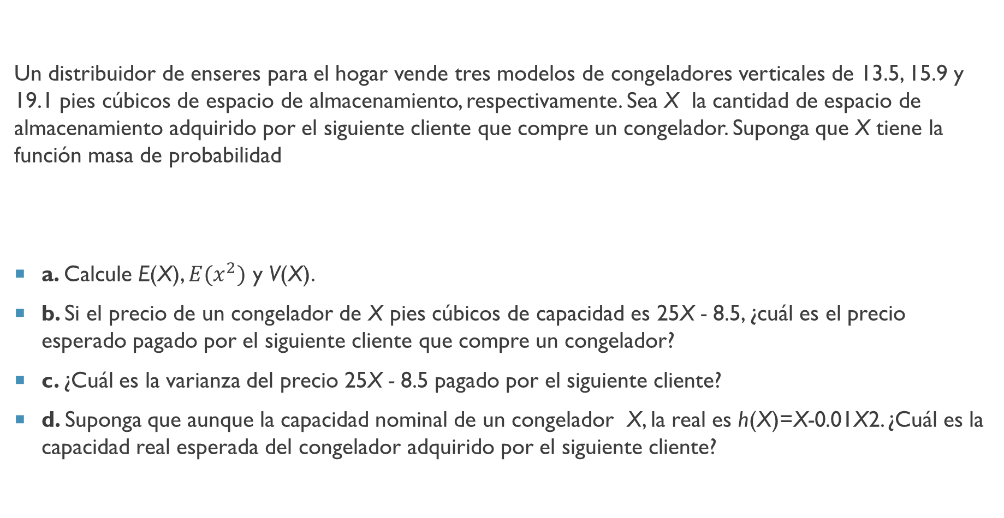
Un distribuidor de enseres para el hogar vende tres modelos de congeladores verticales de 13.5, 15.9 y 19.1 pies cúbicos de espacio de almacenamiento, respectivamente. Sea X la cantidad de espacio de almacenamiento adquirido por el siguiente cliente que compre un congelador. Suponga que X tiene la función masa de probabilidad
a. Calcule E(X), $E(x^{2})$ y V(X).
b. Si el precio de un congelador de X pies cúbicos de capacidad es 25X - 8.5, ¿cuál es el precio esperado pagado por el siguiente cliente que compre un congelador?
c. ¿Cuál es la varianza del precio 25X - 8.5 pagado por el siguiente cliente?
d. Suponga que aunque la capacidad nominal de un congelador X, la real es h(X)=X-0.01X2. ¿Cuál es la capacidad real esperada del congelador adquirido por el siguiente cliente?

Slide 23
$P\left(x>k\right)=1−P\left(x≤k\right)$
$P\left(x≥k\right)=1−P\left(x≤k−1\right)$
$P\left(x<k\right)=1−P\left(x≤k−1\right)$
$P\left(x=k\right)=P\left(x≤k\right)−P(x≤k−1)$

Slide 24

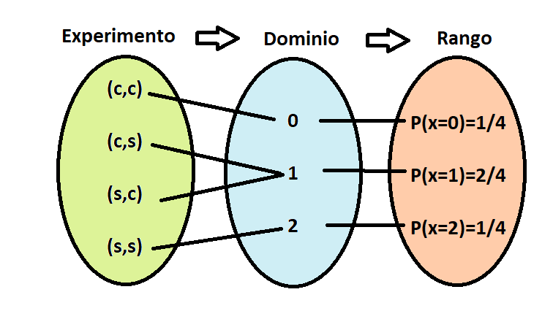
Ejercicio
Si se lanzan dos monedas al aire, Cual es el espacio muestral?
Defina la variable aleatoria: Numero de sellos observados

Slide 25
Una variable aleatoria asigna valores a un evento dentro de un experimento, usualmente a esta variable se le asigna la letra X
Variable aleatoria=X
Una vez identificados los valores que toma la variable aleatoria , es posible calcular la probabilidad de cada uno de ellos, lo que se denomina como función de distribución de probabilidad

Slide 26
FUNCION DE DISTRIBUCIÓN DE PROBABILIDAD
Es una función que asocia a cada valor de la variable aleatoria la probabilidad que este tenga
Variable aleatoria x DOminio | P(X) Rango
0 | 1/4
1 | 2/4
2 | 1/4
total | 1

Slide 27
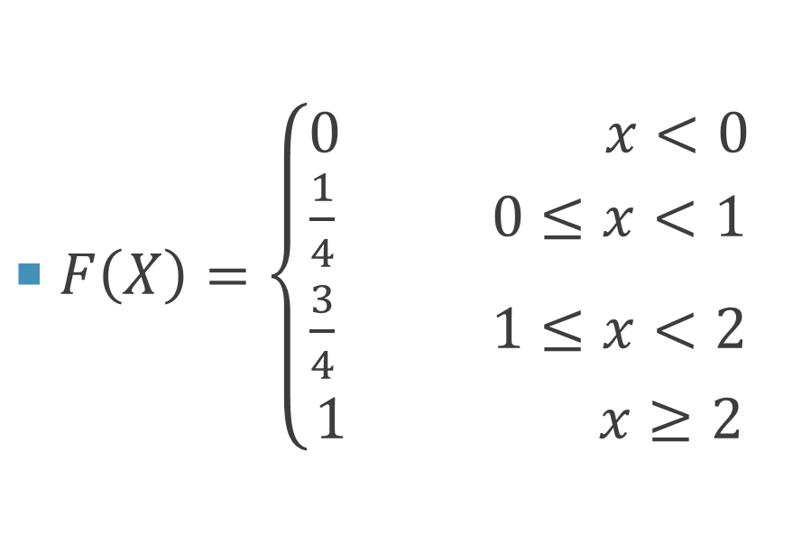
Función de distribución de probabilidad acumulada
$F\left(X\right)=\left\{\begin{aligned}0 x<0 \\ \frac{1}{4} 0≤x<1 \\ \frac{3}{4} 1≤x<2 \\ 1 x≥2\end{aligned}\right.$
Función que acumula la función de distribución de probabilidad entonces
F(x=0)=1/4
F(x=1)= 1/4+ 2/4=3/4
F(x=2)=1

Slide 28
Cuantos sellos se esperaría obtener al lanzar las dos monedas

Slide 29
Construya la función de distribución de probabilidad para la variable aleatoria que representa el número de monedas que caen en cara
Cuál es la probabilidad de que:
Obtener al menos una cara
No obtener ninguna cara

Slide 30
Experimentos de bernoulli
Son experimentos con solo dos resultados

Slide 31
EXPERIMENTOS BINOMIALes
Consiste en una secuencia de n experimentos llamados ensayos (n), donde n se fija antes del experimento.
Cada ensayo puede dar por resultado un éxito (E) y falla (F).
Cada ensayo es determinado por el éxito o fracaso,
X es el numero de éxitos
La probabilidad de éxito en cada ensayo es constante (p)
La probabilidad de fracaso está dada por (q)
p+q=1
Las salidas de cada ensayo son independientes

Slide 32
Distribución binomial
Una variable aleatoria binomial es el numero de éxitos x en n ensayos repetidos de un experimento binomial, la pdf está dada por:
p es la probabilidad de éxito en un ensayo individual

Slide 33
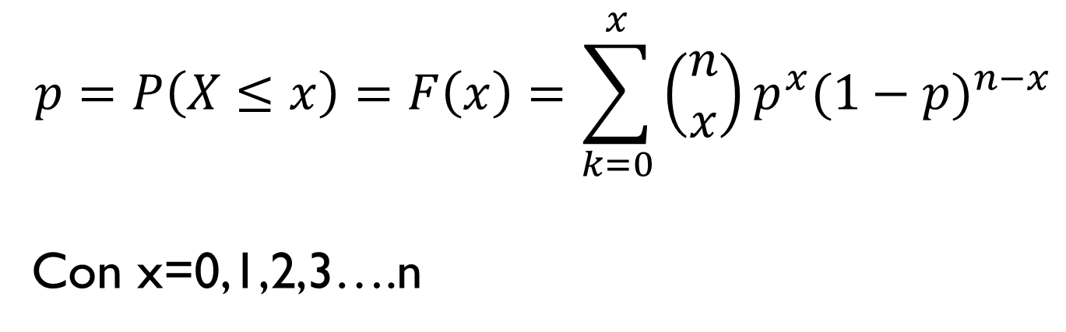
Distribución binomial acumulada
$$p=P\left(X≤x\right)=F\left(x\right)=\sum_{k=0}^{x}{\left(\begin{matrix}n \\ x\end{matrix}\right)p^{x}{(1−p)}^{n−x}}$$
Con x=0,1,2,3….n

Slide 34
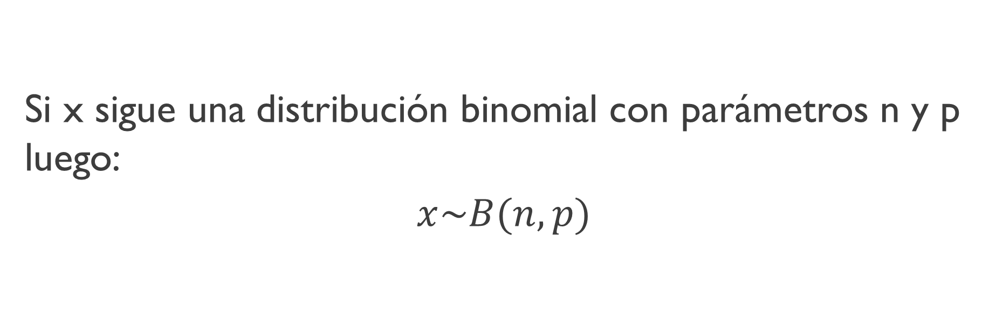
NOTACIÓN
Si x sigue una distribución binomial con parámetros n y p luego:
$$x\sim B(n,p)$$

Slide 35
EJEMPLO
Cada bus tiene probabilidad de contener daños, Asuma que los buses son independientes sin importan la presencia del daño

Slide 36
Encuentre la probabilidad de que en los próximos 18 buses exactamente 2 tengan daños
Luego x es una variable aleatoria binomial con parámetro p=0.1 y n=18 luego;

Slide 37
Determine la probabilidad de que al menos 4 buses tengan daños

Slide 38
Es mas fácil usar el evento complementario;

Slide 39
En una muestra con n=18 y p=0,1 cual es el numero esperado de buses con daños

Slide 41
DISTRIBUCIÓN HIPERGEOMÉTRICA
Cual es la probabilidad de obtener x éxitos en una muestra con n elementos

Slide 42
Características de una distribución hipergeométrica
Aplica a muestreo sin reemplazo
Los ensayos no son independientes, es decir las probabilidades no son constantes
En una población de N sujetos contiene:
K objetos clasificados como éxitos N-K objetos clasificados como fallas
Una muestra de n objetos es seleccionada sin reemplazo de N objetos, donde:
K≤N n ≤N

Slide 43
USOS DE LA DISTRIBUCIÓN HIPERGEOMETRICA
Pruebas electrónicas
Control de calidad
Fabricación de piezas
Juegos de azar

Slide 44
Función de distribución de probabilidad
Si X es el número de éxitos (E) en una muestra completamente aleatoria de tamaño n extraída de la población compuesta de K éxitos y (N--K) fallas, entonces la pdf es:

Slide 45
notación
Si X sigue una distribución hipergeométrica con parámetros n, K y N luego

Slide 46
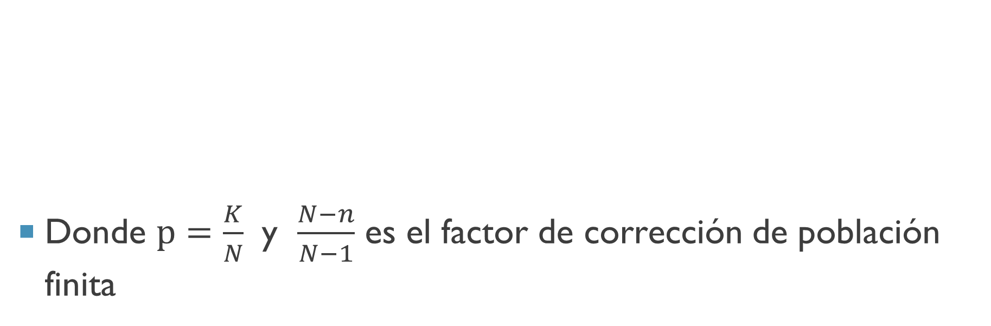
Valor esperado y varianza
Donde $p=\frac{K}{N}$ y $\frac{N−n}{N−1}$ es el factor de corrección de población finita

Slide 47
Forma grafica de la pdf

Slide 48
EJEMPLO 1
Un lote de componentes contiene 100 partes del proveedor A y 200 partes del proveedor B. Si 4 partes son seleccionadas aleatoriamente sin reemplazo

Slide 49
A) Cual es la probabilidad de que sean todos del proveedor A?

Slide 50
B) Cual es la probabilidad que dos o mas partes sean del proveedor A?

Slide 51
Aproximación de la binomial a la hipergeometrica
Una distribución hipergeométrica se aproxima a una binomial con p=K/N, cuando N se aproxima a infinito, en general es buena aproximación cuando n<N /10

Slide 52
EJEMPLO 2
Un cargamento de 100 grabadoras contiene 25 defectuosas, si 10 de ellas son escogidas aleatoriamente para revisión ¿Cuál es la probabilidad de que dos estén defectuosas? Utilizando
A) La formula de la hipergeometrica
B) La formula de la aproximación a la binomial

Slide 53
Una lista de clientes de una empresa contiene 1000 cuentas. De estos, 700 han comprado al menos una vez en la empresa en los últimos 3 meses. Para evaluar la frecuencia, se encuestan 50 clientes ¿Cuál es la probabilidad de que más de 45 de los clientes encuestados hayan comprado en la empresa en los últimos 3 meses?

Slide 54
Sea X la v.a que denota el numero de clientes en la muestra que han comprado en la empresa en los últimos 3 meses Luego X es una variable aleatoria hipergeometrica con N=1000, K=700, n=50

Slide 55
Aproximación
Ya que n/N=0.05 es pequeño y p=K/N=0.7 luego se usa la binomial para aproximar a la hipergeometrica
El valor de la hipergeometrica es 0.00013.
El error absoluto es 0.00004 pero el error relativo obtenido al usa la aproximación es (17-13)/13=31%

Slide 57
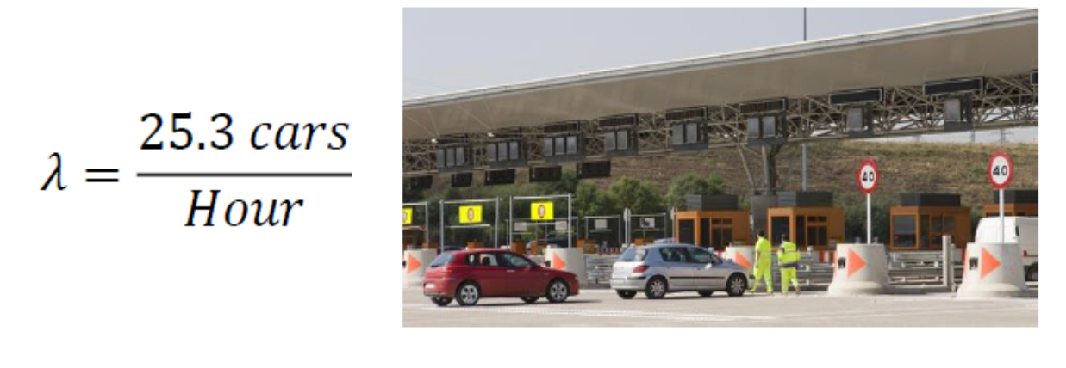
Distribución de probabilidad de poisson
Describe eventos discretos, así como el numero de eventos por intervalo

Slide 58
Una variable aleatoria poisson x es el numero de eventos por intervalo
Clientes por hora
Fallas por metros en rollos de tela
Llamadas por hora

Slide 59
Función de distribución de probabilidad
Donde λ representa la tasa de ocurrencia de los eventos con λ>0
X es el número de ocurrencias del evento con x= 0,1,2,3,…

Slide 60
Gráficos de la fdp de poisson

Slide 61
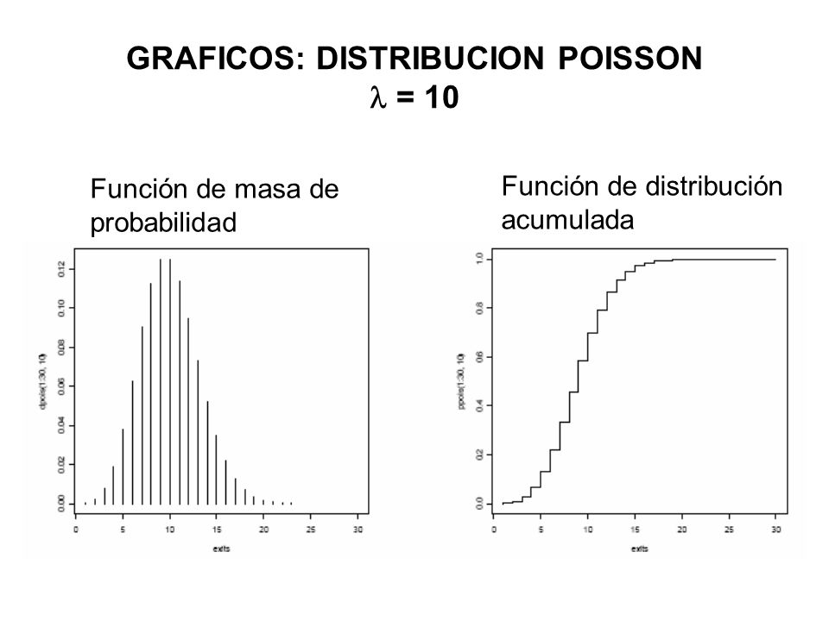

Slide 62
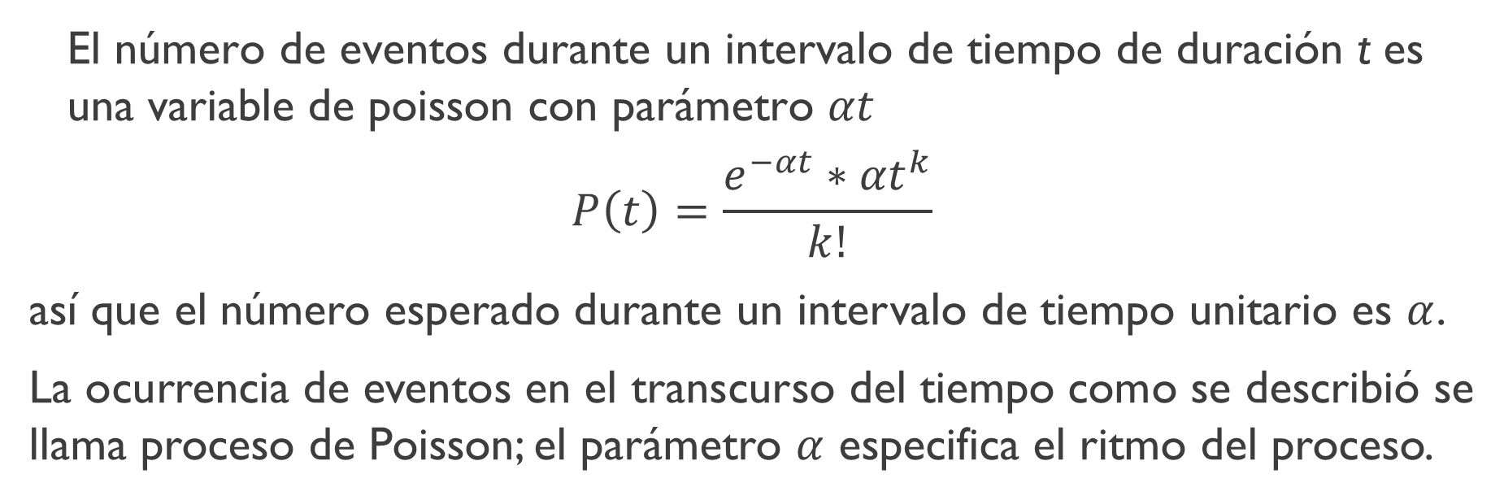
PROCESO POISSON
$$\text{E}\text{l} \text{n}\text{ú}\text{mero} \text{de} \text{eventos} \text{durante} \text{un} \text{intervalo} \text{de} \text{tiempo} \text{de} \text{duraci}\text{ó}\text{n} \text{t} \text{es} \text{una} \text{variable} \text{de} \text{poisson} \text{con} \text{par}\text{á}\text{metro} αt$$
$$P\left(t\right)=\frac{e^{−αt}∗{αt}^{k}}{k!}$$
así que el número esperado durante un intervalo de tiempo unitario es $α$.
La ocurrencia de eventos en el transcurso del tiempo como se describió se llama proceso de Poisson; el parámetro $α$ especifica el ritmo del proceso.

Slide 63
Poisson requiere unidades consistentes
Numero promedio de clientes por minuto
Numero promedio de clientes por hora
Numero promedio de clientes por día
Si x se distribuye poisson se denota:

Slide 65

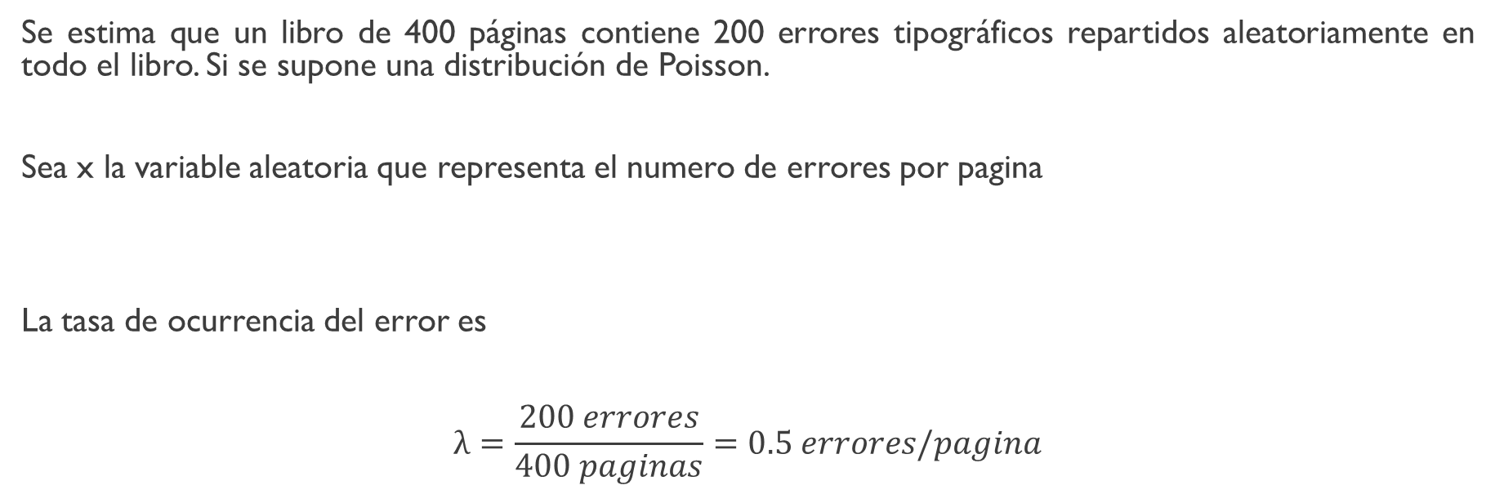
EJEMPLO
Se estima que un libro de 400 páginas contiene 200 errores tipográficos repartidos aleatoriamente en todo el libro. Si se supone una distribución de Poisson.
Sea x la variable aleatoria que representa el numero de errores por pagina
La tasa de ocurrencia del error es
$$λ=\frac{200 errores}{400 paginas}=0.5 errores/pagina$$

Slide 66
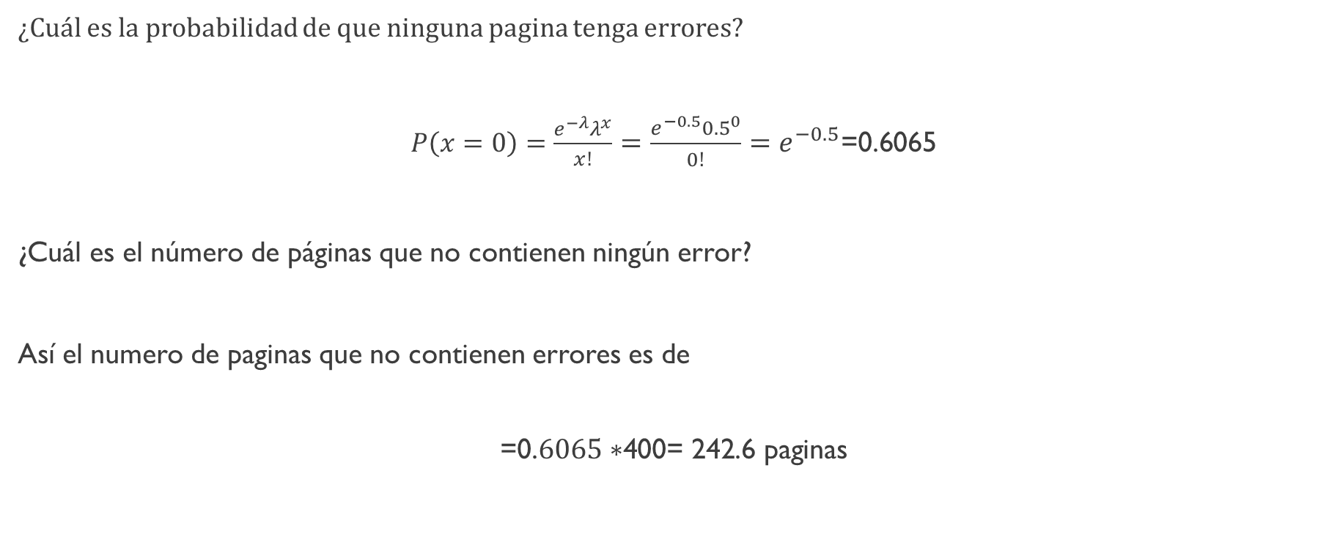
¿Cuál es la probabilidad de que ninguna pagina tenga errores?
$P\left(x=0\right)=\frac{e^{−λ}λ^{x}}{x!}$ $=\frac{e^{−0.5}{0.5}^{0}}{0!}=e^{−0.5}\text{=0.}\text{6065}$
¿Cuál es el número de páginas que no contienen ningún error?
Así el numero de paginas que no contienen errores es de
$$\text{=0.}6065 \text{∗400= 2}\text{42.6} \text{paginas}$$

Slide 67
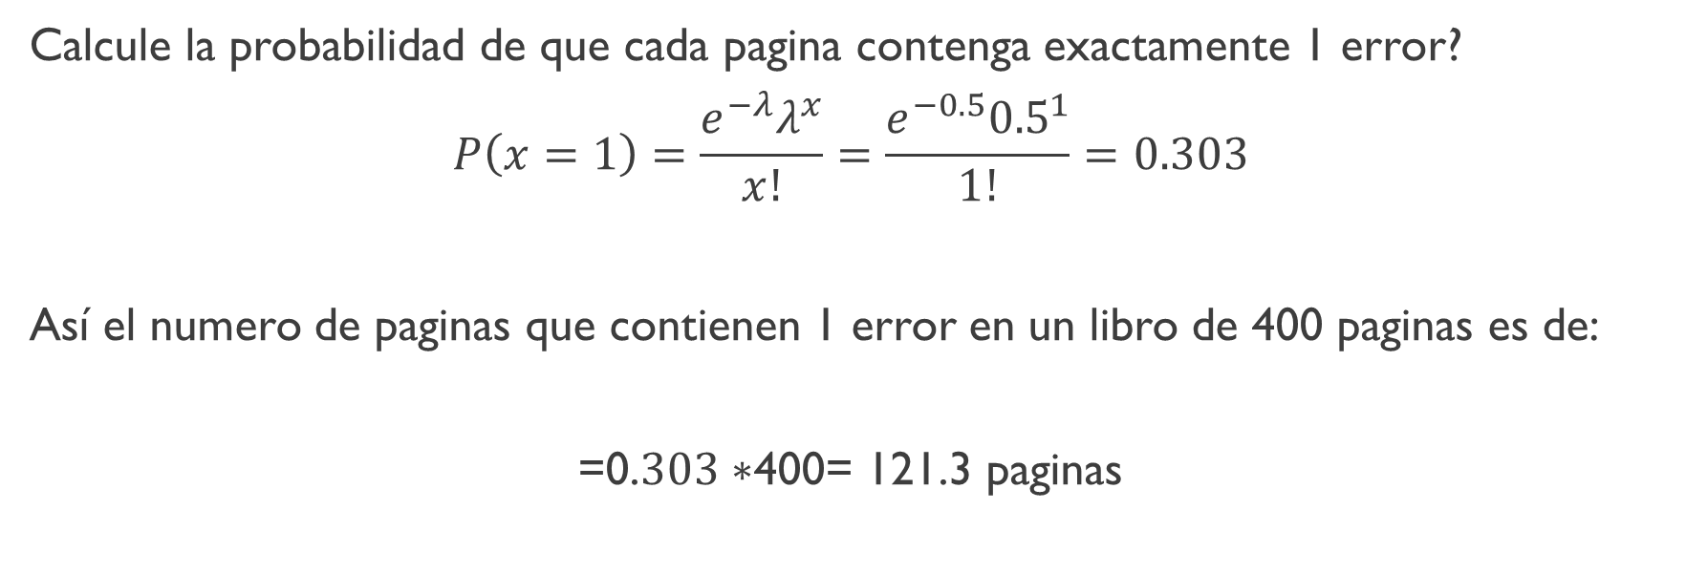
Calcule la probabilidad de que cada pagina contenga exactamente 1 error?
$$P\left(x=1\right)=\frac{e^{−λ}λ^{x}}{x!}=\frac{e^{−0.5}{0.5}^{1}}{1!}=0.303$$
Así el numero de paginas que contienen 1 error en un libro de 400 paginas es de:
$$\text{=0.}303 \text{∗400= }\text{121.3} \text{paginas}$$

Slide 68
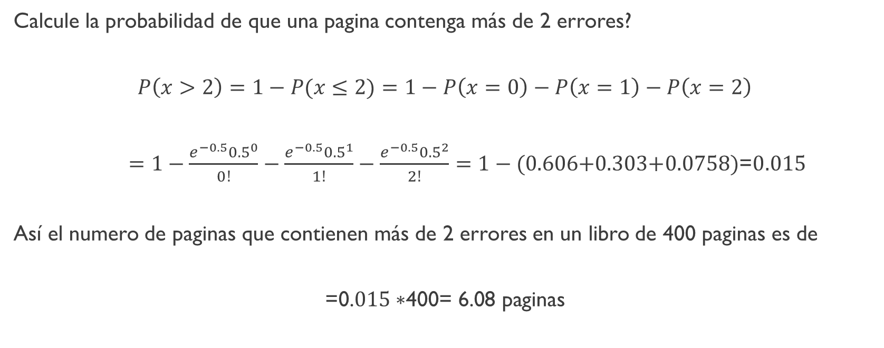
Calcule la probabilidad de que una pagina contenga más de 2 errores?
$$P\left(x>2\right)=1−P(x≤2)=1−P\left(x=0\right)−P\left(x=1\right)−P\left(x=2\right)$$
$=1−\frac{e^{−0.5}{0.5}^{0}}{0!}−\frac{e^{−0.5}{0.5}^{1}}{1!}−\frac{e^{−0.5}{0.5}^{2}}{2!}=1−\text{(0.606+0.303+0.0}\text{758}\text{)}\text{=}0.015$
Así el numero de paginas que contienen más de 2 errores en un libro de 400 paginas es de
$$\text{=0.}015 \text{∗400= }\text{6.08} \text{paginas}$$

Slide 69
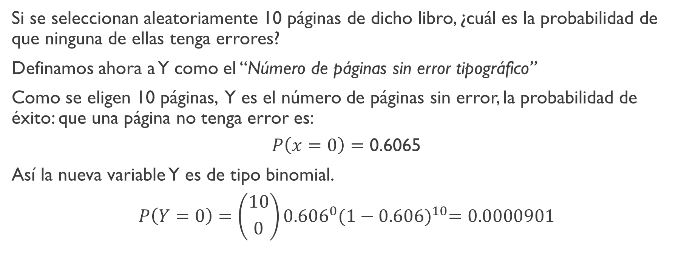
Si se seleccionan aleatoriamente 10 páginas de dicho libro, ¿cuál es la probabilidad de que ninguna de ellas tenga errores?
Definamos ahora a Y como el “Número de páginas sin error tipográfico”
Como se eligen 10 páginas, Y es el número de páginas sin error, la probabilidad de éxito: que una página no tenga error es:
$$P\left(x=0\right)=\text{0.6065}$$
Así la nueva variable Y es de tipo binomial.
$$P\left(Y=0\right)=\left({10 \atop 0}\right){0.606}^{0}{(1−0.606)}^{10}=0.0000901$$

Slide 70

¿Cuál es la probabilidad de que 8 páginas no tengan errores?
$$P\left(Y=0\right)=\left({8 \atop 0}\right){0.606}^{0}{(1−0.606)}^{8}=0.0005807$$

Slide 71
Aproximación de la distribución poisson a la binomial
En cualquier experimento binomial en el cual n es grande y p es pequeña, b(x; n, p) ≈ p(x; λ), donde λ=np. Como regla empírica, esta aproximación puede ser aplicada con seguridad si n > 50 y np < 5.

Slide 72
La probabilidad de que cualquier página dada de un libro contenga por lo menos un error tipográfico es de 0.005.
Los errores son independientes de una página a otra, ¿cuál es la probabilidad de que una novela de 400 páginas contenga exactamente una página con errores?

